Slide 1

Projet d’intégration
Master CCI 2020-2021
BAKKA Oulaya
GIRAUD Philémon
LTIFI Mohamed Ayoub
SIROT Emilie
Groupe 1
Soutenance du projet

Slide 2

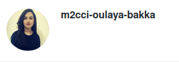
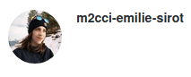
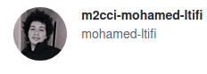
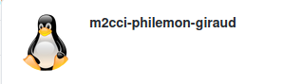
Projet d’intégration
Master 2 CCI
Groupe 1
Soutenance
Du 10 Mars 2021 au 06 Avril 2021
Soutenance

Slide 3
Projet d’intégration
Master 2 CCI
Groupe 1
Soutenance
Contexte :
L’entreprise MyTheatre souhaite bénéficier d’un site internet afin de vendre des billets pour des représentations de théâtre.
Pour cela des scénarios contenant des informations précises nous ont été fournis par le client.
Notre équipe de développeurs a conçu un site utilisable pour ce théâtre.

Slide 4
Plan de la présentation
Groupe 1
Soutenance
1
Organisation
2
Conceptualisation
3
Base de données
4
Développement
5
Conclusion

Slide 5
Groupe 1
Soutenance
Organisation
1

Slide 6
Avancement global
Groupe 1
Soutenance
S1_Consultation
S1bis_PreReservation
S2_ConsultationEtAchat
S3_`Programmation`
S4_`Configuration`
S4bis_GestionRéservations
Vert : Ok
Orange : maquette uniquement
Rouge : non implémenté
I1_LesSpectacles
I2_LesPlaces
I3_LesBillets
I4_LesTarifs
I5_LesUtilisateurs
I6_LesConfigurations

Slide 7
Avancement global
Groupe 1
Soutenance
S1_Consultation
S1bis_PreReservation
S2_ConsultationEtAchat
S3_`Programmation`
S4_`Configuration`
S4bis_GestionRéservations
Vert : Ok
Orange : maquette uniquement
Rouge : non implémenté
I1_LesSpectacles
I2_LesPlaces
I3_LesBillets
I4_LesTarifs
I5_LesUtilisateurs
I6_LesConfigurations

Slide 8
Avancement global
Groupe 1
Soutenance
S1_Consultation
S1bis_PreReservation
S2_ConsultationEtAchat
S3_`Programmation`
S4_`Configuration`
S4bis_GestionRéservations
ES13 : aucun e-mail n’est envoyé
ES22 : faux paiement en carte bancaire
I1_LesSpectacles
I2_LesPlaces
I3_LesBillets
I4_LesTarifs
I5_LesUtilisateurs
I6_LesConfigurations
ED6-ED7 : Orchestre/OneManShow ne sont pas présenté à l’utilisateur
ED10 : La Granularité d’heure de début est à la minute

Slide 9
Cas d’utilisation couverts
Groupe 1
Soutenance
ConsulterLesSpectacles
ReserverDesPlaces
PreReserverDesPlaces
ValiderUnePrereservation
CreerUnSpectacle
ProgrammerUneReprésentation
AppliquerUneReductionExceptionnelle
CloturerLaSaison

Slide 10
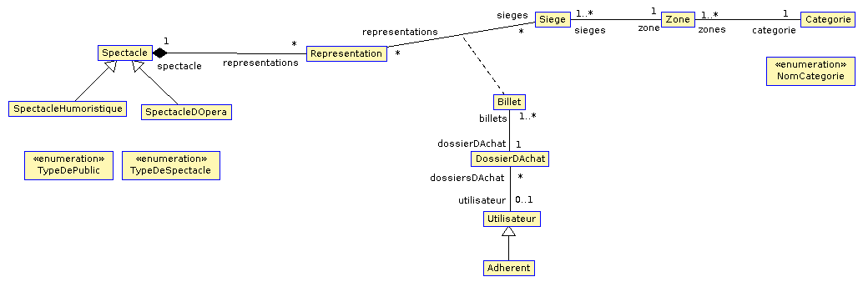
Avancement - modèle de classe
Groupe 1
Soutenance

Slide 11
Avancement - modèle de classe
Groupe 1
Soutenance
Sprint 2
Sprint 3

Slide 12
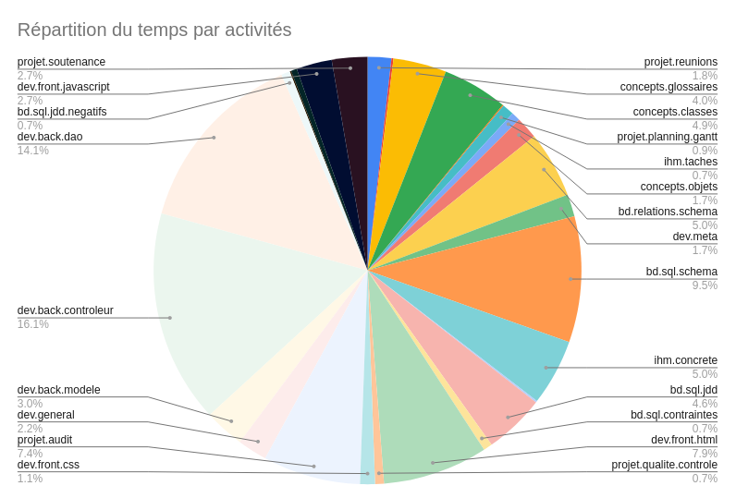
Timetracking
Groupe 1
Soutenance

Slide 13
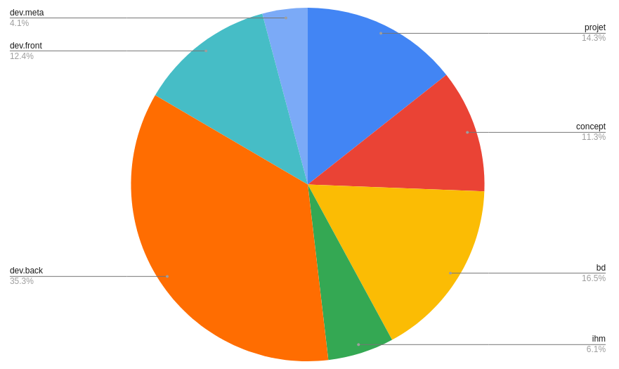
Timetracking
Groupe 1
Soutenance

Slide 14
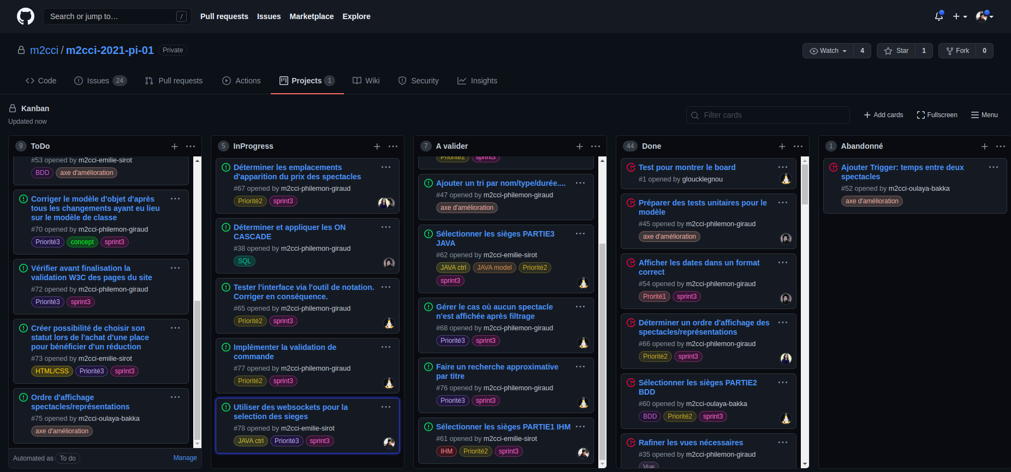
Notre organisation : Kanban
Groupe 1
Soutenance
Répartition des tâches : réunion tous les matins pour parler des avancées et attribuer les tâches

Slide 15
Workflows
Groupe 1
Soutenance
Rétrospective après audit
Liste d’issue github + Priorités
Réalisation des issues par ordre de priorité
Validation par un tierce, merge

Slide 16
Workflows
Groupe 1
Soutenance
Rétrospective après audit
Liste d’issue github + Priorités
Nouvelles issues
Réalisation des issues par ordre de priorité
Validation par un tierce, merge

Slide 17
Workflows
Groupe 1
Soutenance
Rétrospective après audit
Liste d’issue github + Priorités
Nouvelles issues
Réalisation des issues par ordre de priorité
Validation par un tierce, merge
→ Validation qualité

Slide 18
Groupe 1
Soutenance
Conceptualisation
2

Slide 19
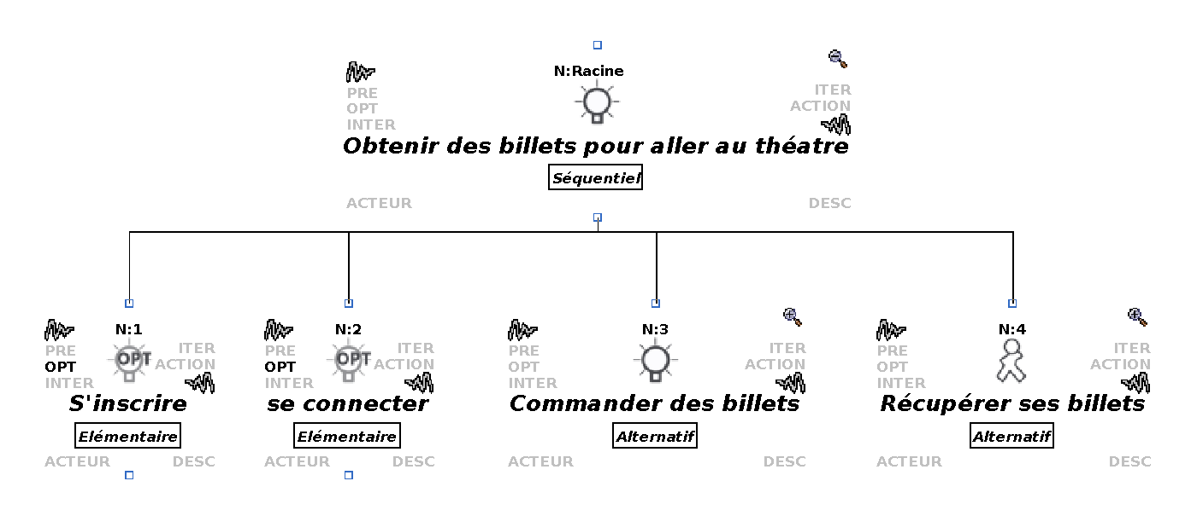
IHM
Groupe 1
Modèle de tâche
Soutenance

Slide 20
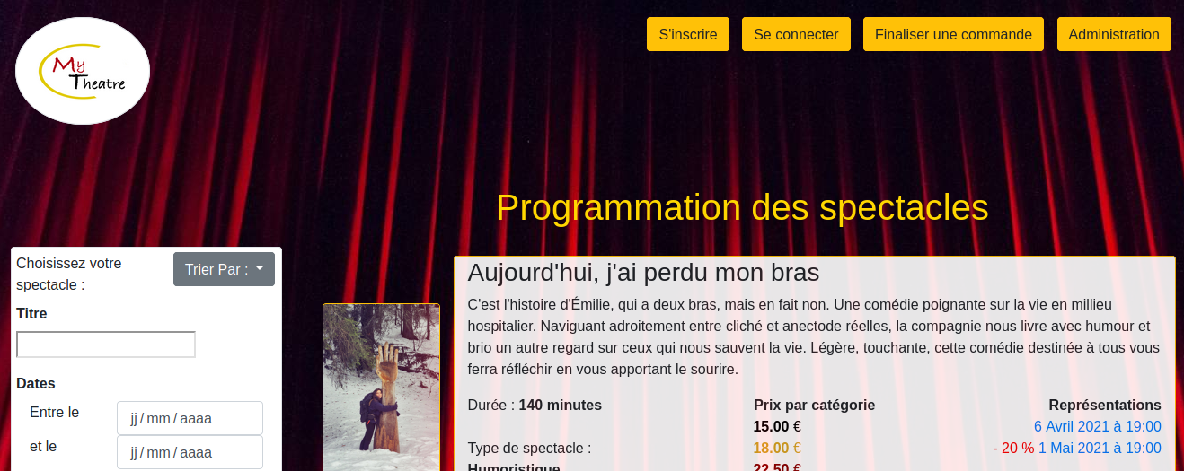
IHM
Groupe 1
Modèle de tâche
Soutenance

Slide 21
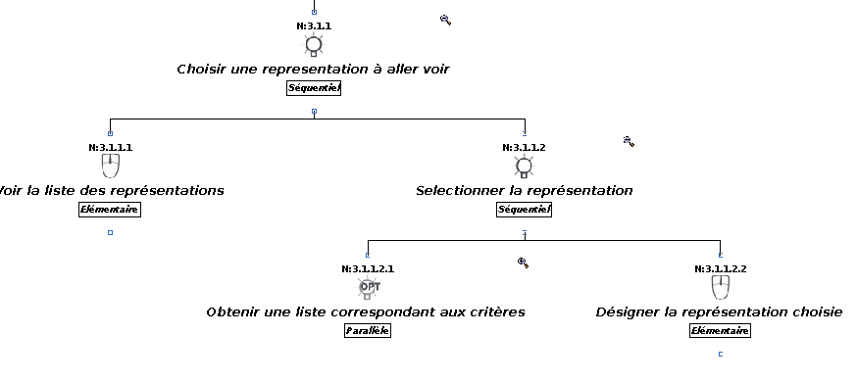
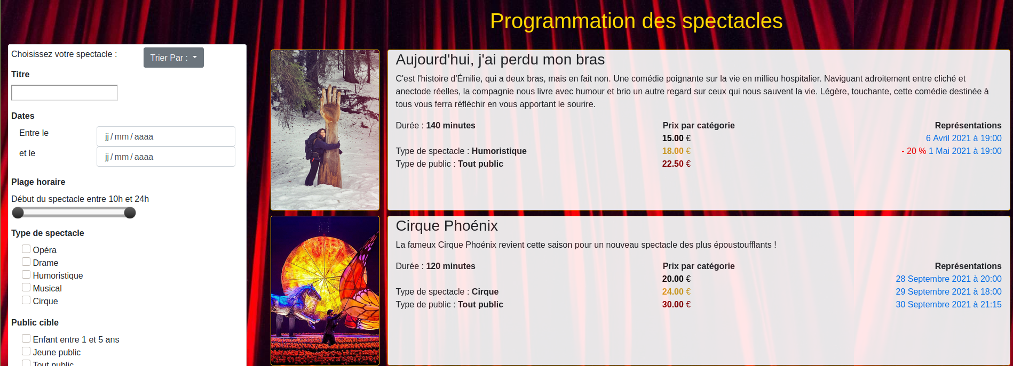
IHM
Groupe 1
Modèle de tâche
Soutenance

Slide 22
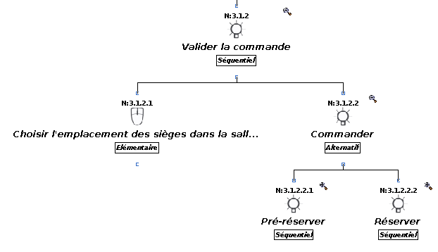
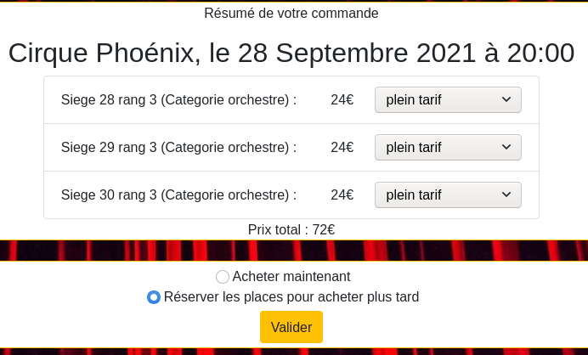
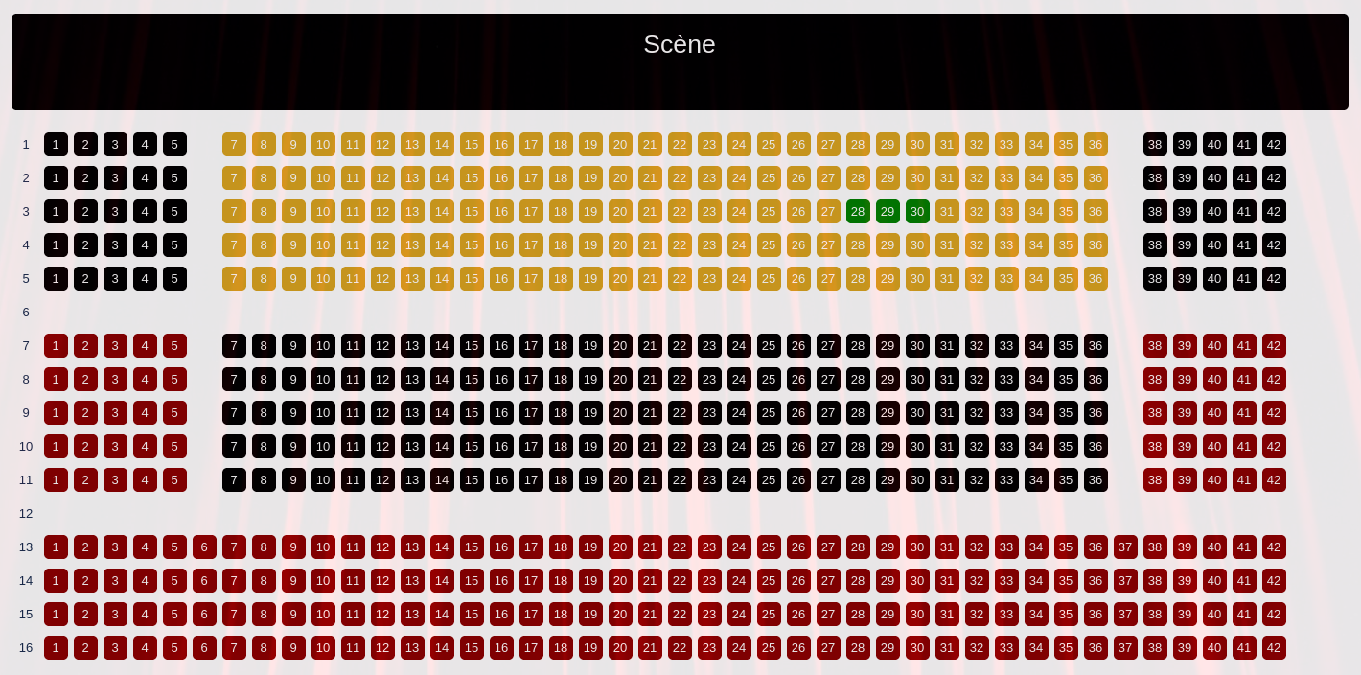
IHM
Groupe 1
Modèle de tâche
Soutenance

Slide 23
IHM - Heuristiques de Nielsen
Groupe 1
Soutenance
1 – Visibilité de l’état du système
2 – Correspondance du système avec le monde réel
3 – Liberté, contrôle de l’utilisateur
4 – Cohérence et standards
5 – Prévention des erreurs
6 – Reconnaître plutôt que se souvenir
7 – Flexibilité dans l’utilisation
8 – Esthétique et design minimaliste
9 – Faciliter l’identification, le diagnostic et la « récupération » des erreurs par l’utilisateur
10 – Aide et documentation

Slide 24
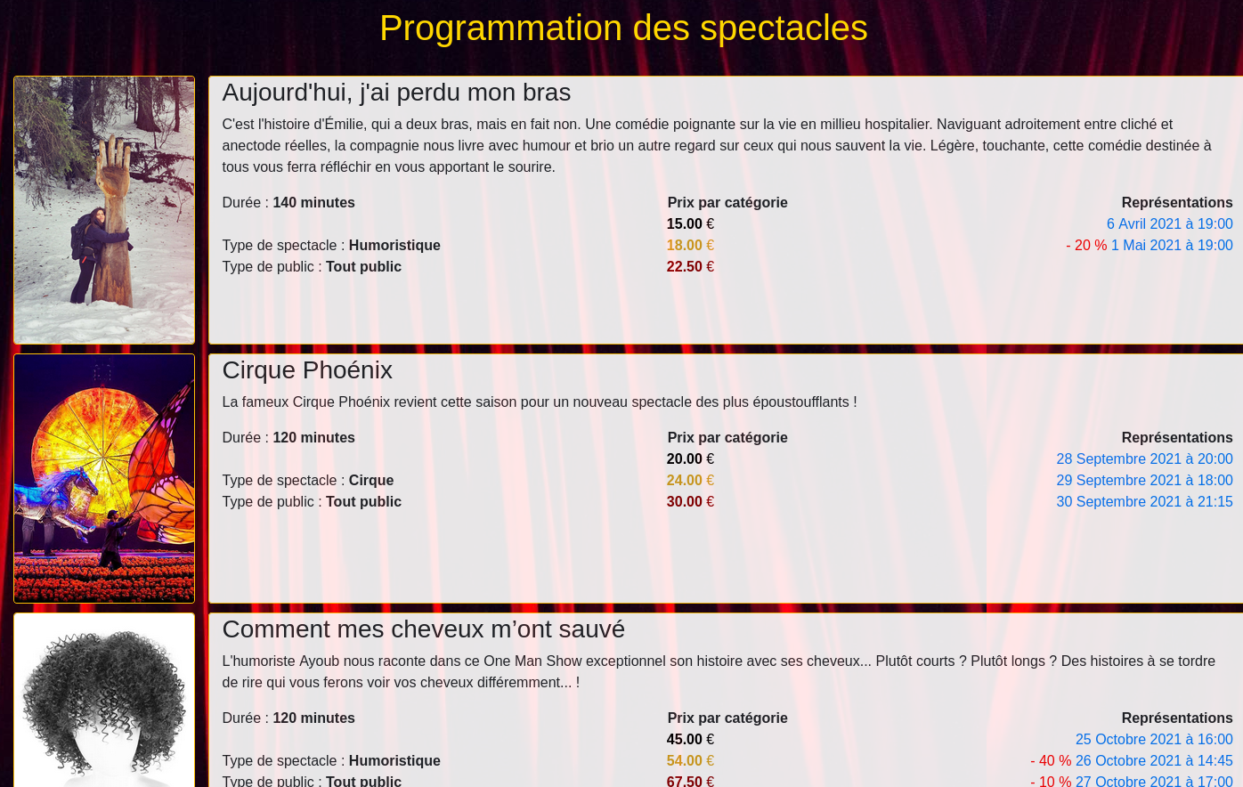
La page Liste des Représentations
Groupe 1
Soutenance

Slide 25
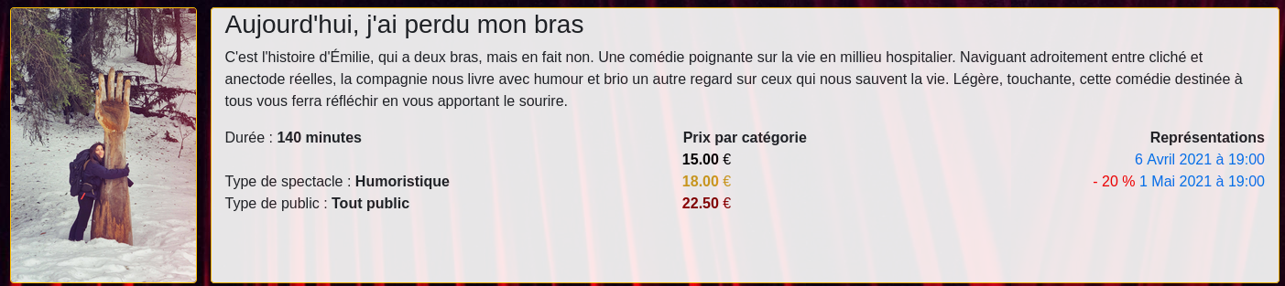
La page Liste des Représentations
Groupe 1
Soutenance
Informations concernant un spectacle :
Titre
Description
Durée
Type de spectacle
Type de public
Prix
Représentations de ce spectacle
Informations concernant les représentations :
Spectacle correspondant
Date
Heure
Réduction exceptionnelle

Slide 26
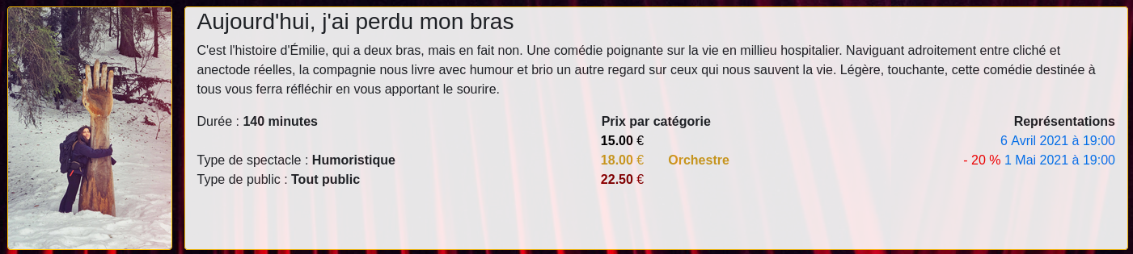
La page Liste des Représentations
Groupe 1
Soutenance

Slide 27
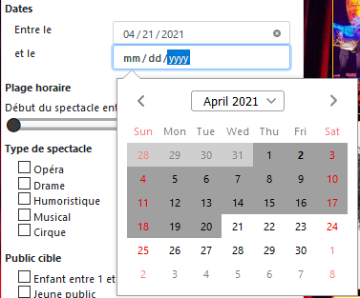
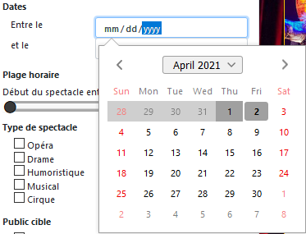
Heuristiques - Exemple
Groupe 1
Soutenance
Exigence client : L’utilisateur doit pouvoir avoir les dates de représentation comme critère de choix
+
Heuristique n° 5 : prévention des erreurs
==>
Sélection des dates :
Pas de dates disponibles avant la date du jour
Seconde date sélectionnée qui doit être après la première

Slide 28
Groupe 1
Soutenance
Bases de données
3

Slide 29
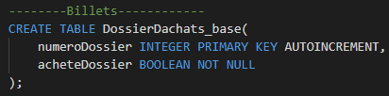
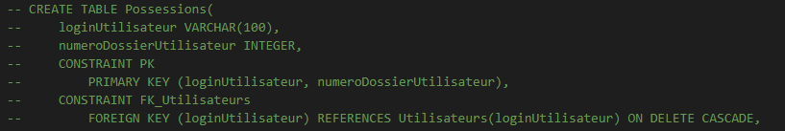
Les Tables
Groupe 1
Soutenance
Tous les tables mentionnés dans le modèle UML sont implémentés dans la base de données :
Celles qui ne sont pas utilisées sont sous forme de commentaires

Slide 30
Les triggers
Groupe 1
Soutenance
Les différents triggers implémentés :
-OneManShowEstHumoristique.
-OrchestreEstOpera.
-ChevauchementRepresentationPost
-ChevauchementRepresentationPre
-FermetureSalle
Problèmes : Manipulation des dates

Slide 31
ON DELETE CASCADE
Groupe 1
Soutenance
Les tables concernées par le ON DELETE CASCADE :
Représentations_base (Spectacles).
Possessions(Utilisateurs)
Les tables non concernées :
Billets_base(Représentations_base,Sièges, DossiersDAchats)
Les autres tables

Slide 32
Exemple d'élément non implémenté
Groupe 1
Soutenance
Issue 52 : Temps entre deux spectacles
Temps d’installation et de désinstallation du matériel entre des représentations de différents spectacles n’est pas pris en compte.
→ Concept : ajouter un temps d’installation / désinstallation par spectacle
→ Modifier modèle de classe en conséquence
→ Modifier la base de donnée
→ Modifier le modèle Java
→ Modifier notre trigger empếchant le chevauchement en prenant ces temps en compte

Slide 33
Jeu de donnée
Groupe 1
Soutenance
Objectif : avoir un ensemble de données dans la base de donnée pour les tests
Ensemble de spectacle et de représentation
Ensemble de sièges correspondant au plan de la salle
Ensemble de billets déjà vendus
Gros jeux de données
→ Générés par un programme Java
→ Fichiers différents
→ Modification du fichiers de création de bd pour accepter plusieurs jeux de données

Slide 34
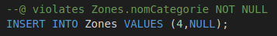
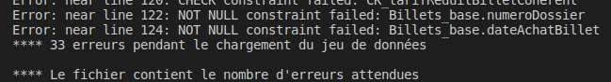
Jeu de donnée négatif
Groupe 1
Soutenance
Objectif : vérifier le fonctionnement de la base de données
On a au minimum 1 test négatif (minimum) par contrainte ou trigger dans la BDD.
Modification du fichiers de création de bd pour récupérer le nombre d’erreur trouvée à l'exécution et le comparer au nombre d’erreurs attendues

Slide 35
Groupe 1
Soutenance
Développement
4

Slide 36
Démonstration
Groupe 1
Soutenance
http://localhost:8080/CyberTheatre/

Slide 37
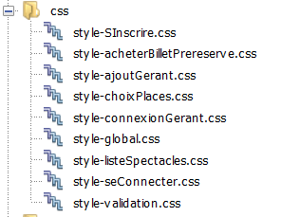
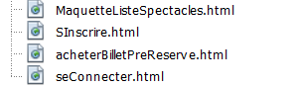
Principe
Groupe 1
Soutenance
Organisation des fichiers :
HTML/ CSS
HTML:
CSS:

Slide 38
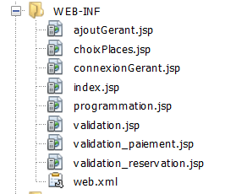
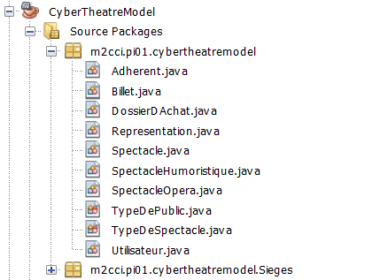
Principe
Groupe 1
Soutenance
Organisation des fichiers :
JSP/ Modèle
JSP:
Modèle:

Slide 39
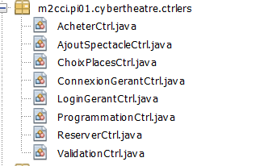
Principe
Groupe 1
Soutenance
Organisation des fichiers :
DAO/ Contrôleur
DAO:
Contrôleur:

Slide 40
Principe
Groupe 1
Soutenance
Modèle
HTML
utilise
appelle
Contrôleur
DAO
BDD
demande / reçoit
des informations
demande / reçoit
des informations
JSP
transformé en
Réponse HTML

Slide 41

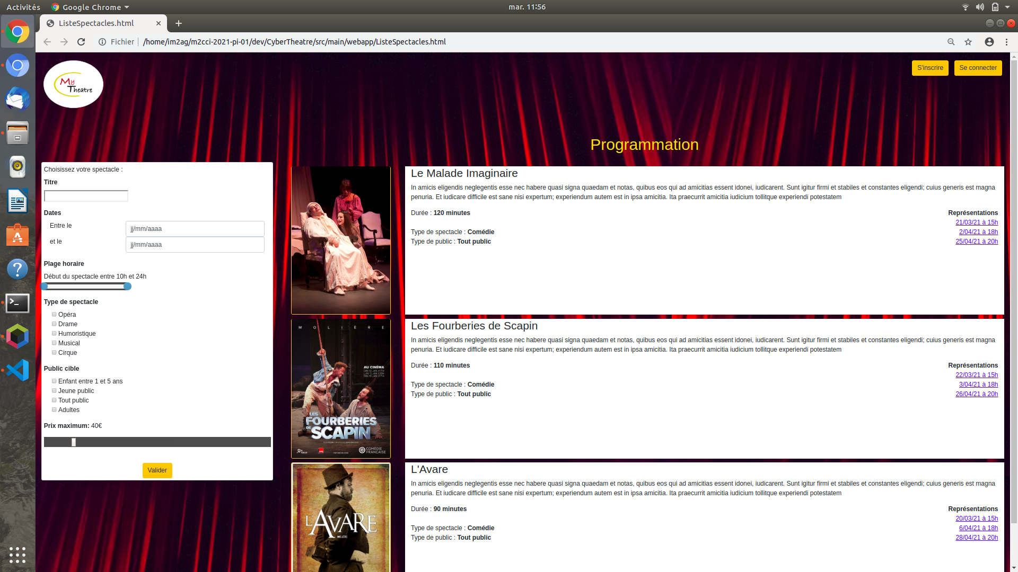
Optimisation du code
Groupe 1
Soutenance
Passage en système Ajax:
Utilisation de JavaScript dans la communication avec le serveur ce qui permet de d’actualiser la page par fragment, se libérer de la validation dans un formulaire, etc.
Les WebSockets:
Connexion en permanence entre le client et le serveur

Slide 42
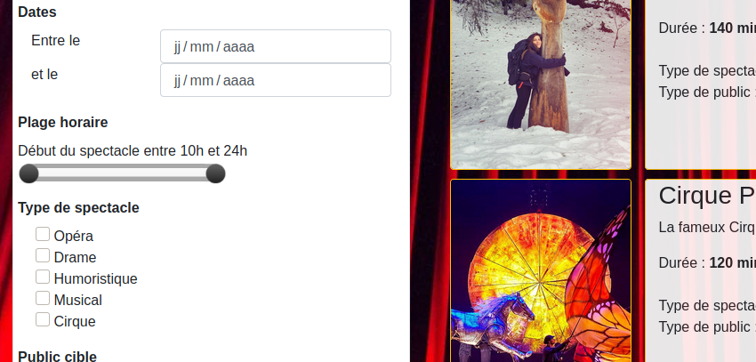
Le filtre par plage horaire
Groupe 1
Ce qui paraît simple ne l’est pas toujours
Soutenance
Exigence client :
Un spectateur doit pouvoir avoir comme critère de choix de représentations l’heure de celles-ci.
Choix d’implémentation :
Un slider double heure de début / heure de fin
Difficulté :
Le slider double n’est pas standard
=> Appelle à une librairie externe
=> Apparence difficilement contrôlable
=> Affichage de la valeur à faire manuellement
=> Récupération des données côté serveur à faire manuellement

Slide 43
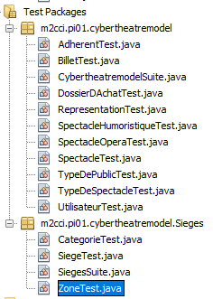
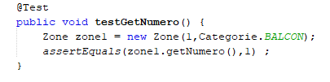
Tests Unitaires
Groupe 1
Soutenance
→ Concernent principalement les tables implémentées en java.
→ Vérification des résultats renvoyés par les méthodes de chaque classe.

Slide 44
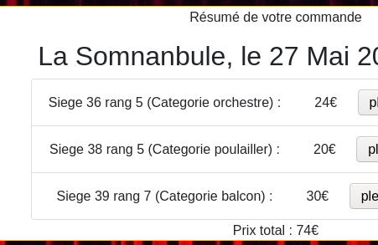
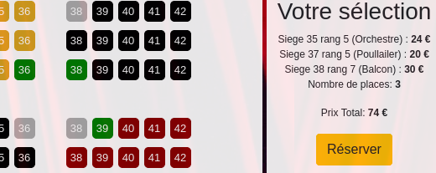
La catastrophe des sièges
Groupe 1
ou le petit bug qui en cache un gros
Soutenance
Tout fonctionnait, jusqu’à ce que...
Notes:
On part d’un système fonctionnel :
Sièges grisés sur plan de salle, selection des sièges fonctionnel. Mais prix unique pour tout le monde dans la représentation.
On veut implémenter un achat des sièges avec prix correspondant à la catégorie → On a la catégorie sur la page de sélection de sièges, il la faut sur la page de validation.
Pour le moment, seul rang/numéro de siège sont transmis
On veut récupérer également la catégorie.
Pour “s’économiser” une DAO, on va transmettre d’une page à l’autre, la catégorie des sièges.
En faisant cela, les sièges déjà sélectionnés/achetés n’apparaissent plus en gris… Pourquoi ?

Slide 45

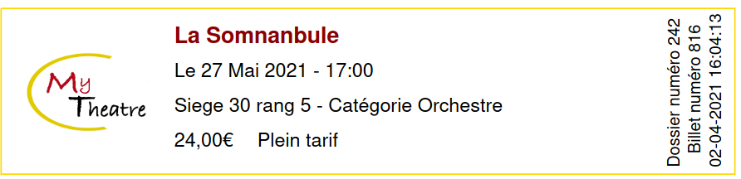
La catastrophe des sièges
Groupe 1
ou le petit bug qui en cache un gros
Soutenance
On transmet “numéro, rang, catégorie”
→ Les sièges dans le plan sont identifié par leur catégorie → Ce n’est pas un identificateur unique
Notes:
On part d’un système fonctionnel :
Sièges grisés sur plan de salle, selection des sièges fonctionnel. Mais prix unique pour tout le monde dans la représentation.
On veut implémenter un achat des sièges avec prix correspondant à la catégorie → On a la catégorie sur la page de sélection de sièges, il la faut sur la page de validation.
Pour le moment, seul rang/numéro de siège sont transmis
On veut récupérer également la catégorie.
Pour “s’économiser” une DAO, on va transmettre d’une page à l’autre, la catégorie des sièges.
En faisant cela, les sièges déjà sélectionnés/achetés n’apparaissent plus en gris… Pourquoi ?

Slide 46
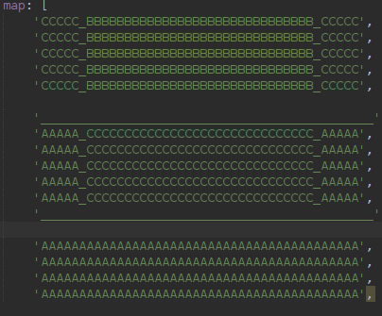
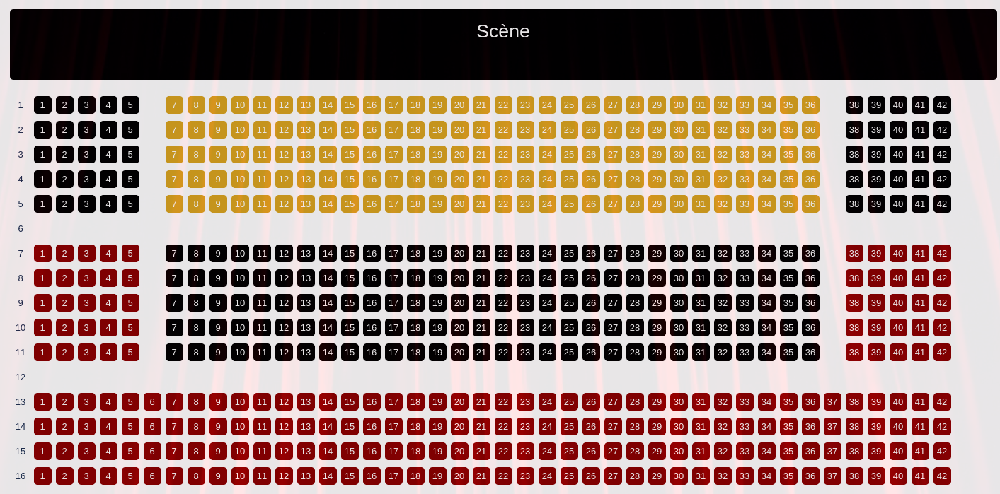
La catastrophe des sièges
Groupe 1
ou le petit bug qui en cache un gros
Soutenance
On utilise une librairie externe pour la sélection des sièges, sans notion de “zone”
=
Aucun lien entre BDD et plan :
la cohérence n’est pas assurée entre les deux
BDD SQL
Notes:
On utilise une librairie externe, dans laquelle la notion de “zone” n’existe pas
Donc : On génère (via un programme java) une base de donnée qui correspond au plan affiché.
Pas de lien entre le plan et la BDD. On l’occurence, le plan à changer mais la bdd non. Les Catégories sur le plan ne sont pas celle dans la base de donnée. Des sièges existes dans l’un mais pas dans l’autre.

Slide 47
La catastrophe des sièges
Groupe 1
ou le petit bug qui en cache un gros
Soutenance
Mauvaise pratique :
Utiliser un code externe sans prendre la peine d’étudier ses limitations
Identifier un élément avec plus que sa clef
Avoir deux éléments liés sans que l’un dépende programmatiquement de l’autre
Ce que nous aurions dû faire :
Identifier les sièges par leurs zones dans l’interface javascript, sans que ce soit visible pour l’utilisateur
Appeler la base de donnée à chaque sélection de siège et à la validation
Créer le plan de salle d’après la base de donnée
Ce que nous avons fait en correction :
S’assurer manuellement de la cohérence de l’ensemble

Slide 48
Groupe 1
Soutenance
5
Conclusion

Slide 49
Ce que nous ferions autrement
Groupe 1
Soutenance
Si on devait recommencer le projet :
Concept : Mieux indiquer la portée de ce qui a été conceptualisé. Une fois qu’on a atteint un objectif, refaire toute la partie concept pour la suite.
BDD : La base de donnée contiendrait des identifiants uniques pour chaque élément, plutôt que des clefs multiples.
Intégration des éléments externes (plan de salle, websocket) prévu plus en amont
Commenter les fichiers de code au fur et à mesure pour avoir des commentaires plus optimals, ce qui rendrait le code plus utilisable par d’autres

Slide 50
Bilan
Groupe 1
Soutenance
Points positifs :
Apprendre à s’organiser dans la création d’un projet de A à Z
Travailler en groupe (bien communiquer, répartir les tâches, travailler sur les scripts de quelqu’un d’autre…)
Mises en pratique des connaissances apprises lors de la formation
Créer un application complexe
Points négatifs :
Du mal à s’organiser au début (choix des outils, définition des propriétés…)
Prise en main de la méthodologie modèle script
Le lien Concept / Programmation et traduction UML vers Java

